Slide 1

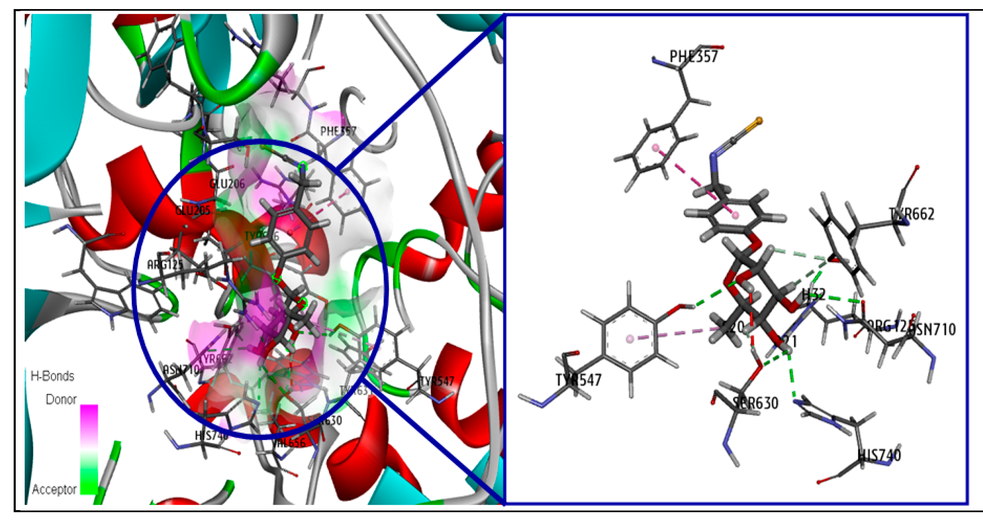
DESARROLLO COMPUTACIONAL DE FÁRMACOS
Erika Kvalem Soto
12
The
88
Br
22
Id
1
Ge
99
EKS

Slide 2

POR QUÉ?
DESARROLLO DE NUEVOS FÁRMACOS
COMBATIR NUEVAS ENFERMEDADES
COMPLEMENTAR EL DESARROLLO EN EL LABORATORIO
PRESUPUESTO & TIEMPO

Slide 3
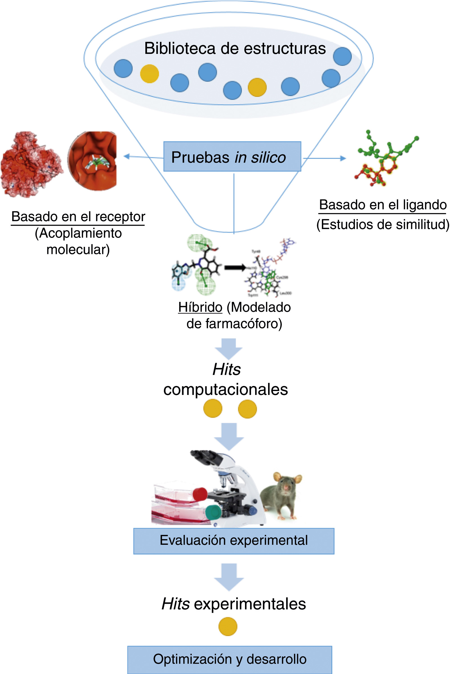

Slide 4
ÍNDICE
01.
02.
BD CHEMBL
03.
PaDEL SOFTWARE
DESCRIPTORES DE LIPINSKI
04.
MODELO DE REGRESIÓN RANDOM FOREST
05.
MODELOS ML LIBRERIA LAZYPREDICT

Slide 5
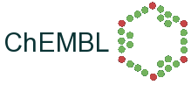
01.
01.
BD CHEMBL
Descargar datos de ChEMBL BD y pre-procesado de los datos de bioactividad.
Seleccionar proteina objetivo

Slide 6
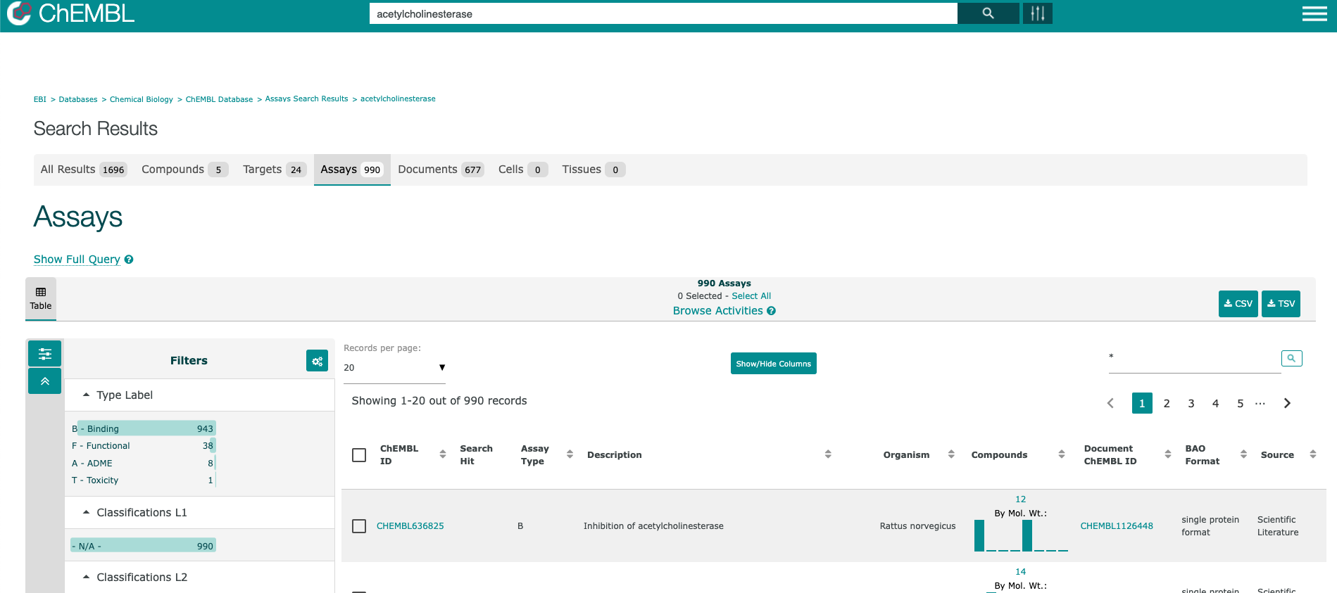

Slide 7
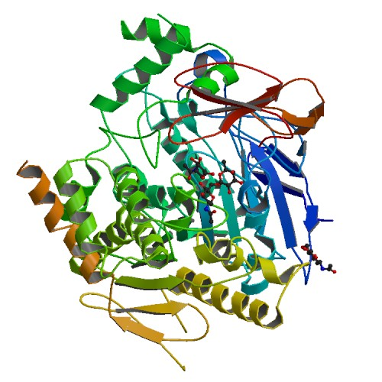
ACETYLCHOLINESTERASA
ENZIMA PRESENTE EN LOS TEJIDOS NERVIOSOS Y GLÓBULOS ROJOS
DIRECTAMENTE RELACIONADA CON EL ALZHEIMER

Slide 8
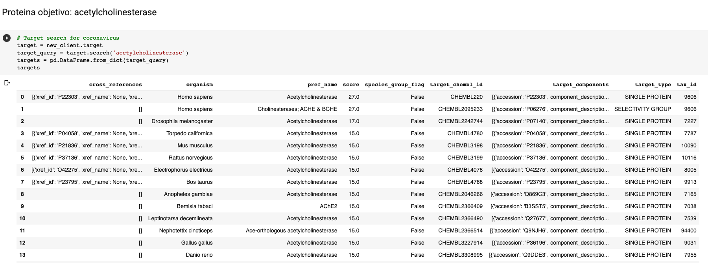

Slide 9
01.
01.
TRATANDO VALORES NULOS CLASES BIOACTIVIDAD: ACTIVO/INTERMEDIO/ INACTIVO ELIMINO FILAS REPETIDAS (1 REGISTRO FOR COMPUESTO)

Slide 10
02.
02.
DESCRIPTORES DE LIPINSKI
Cálculo de los descriptores de Lipinski
Análisis estadístico, gráficos de caja y gráficos de dispersión

Slide 11
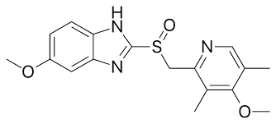
02.
02.
¿CÓMO DE BUENO ES EL COMPUESTO PARA SER FÁRMACO? - PESO MOLECULAR (MW) - SOLUBILIDAD (LogP) - NÚMERO DE ENLACES DE HIDROGENO QUE DONA (NumHDonors) - NÚMERO DE ENLACES DE HIDROGENO QUE ACCEPTA (NumHAcceptors)

Slide 12
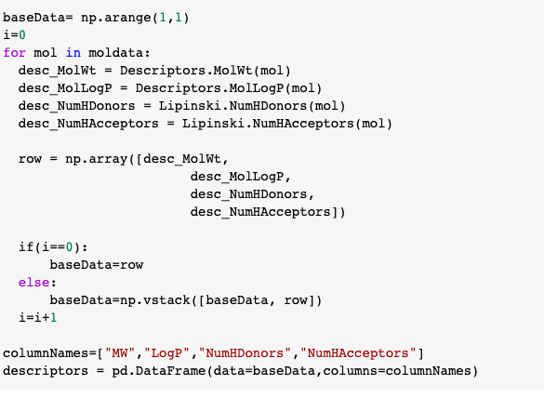

Slide 13
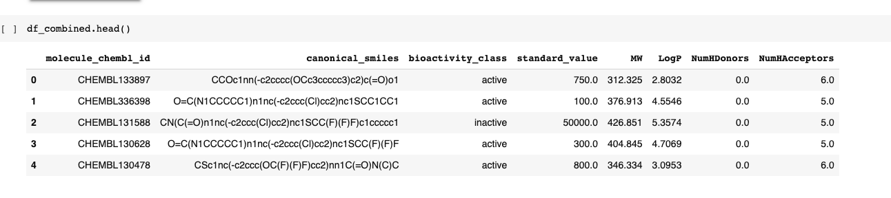
ELIMINO LA CLASE “INTERMEDIATE”
IC50 (nM) pIC50
NORMALIZAR Y TRANSFORMACIÓN -log10

Slide 14
FRECUENCIA DE CADA CLASE

Slide 15
DISTRIBUCIÓN VALOR DE BIOACTIVIDAD (PIC50)
DE CADA CLASE

Slide 16
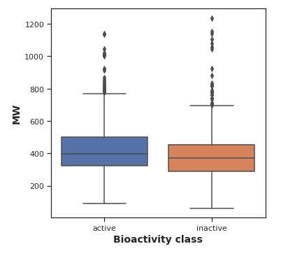
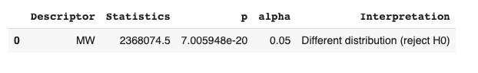
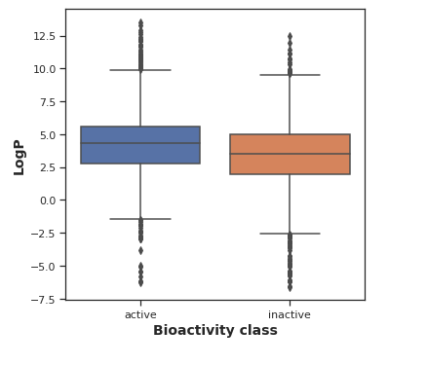
MANN-WHITNEY U TEST
¿ HAY DIFERENCIA SIGNIFICATIVA
ENTRE CLASES ?

Slide 17
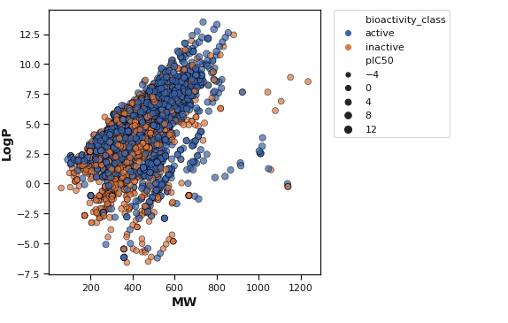
DISTRIBUCIÓN SOLUBILIDAD VS PESO MOLECULAR POR CLASE

Slide 18
03.
03.
PaDEL SOFTWARE
Usando el software PaDEL para calcular los descriptores moleculares (PubChem Fingerprint)

Slide 19
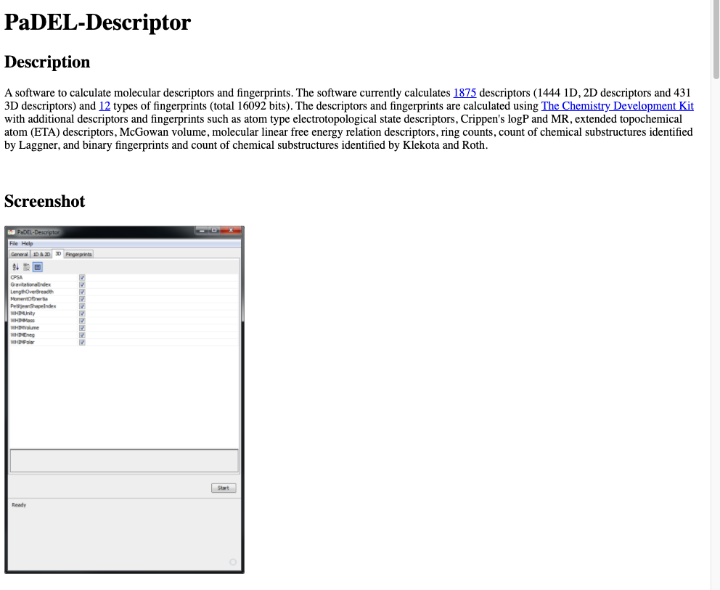

Slide 20
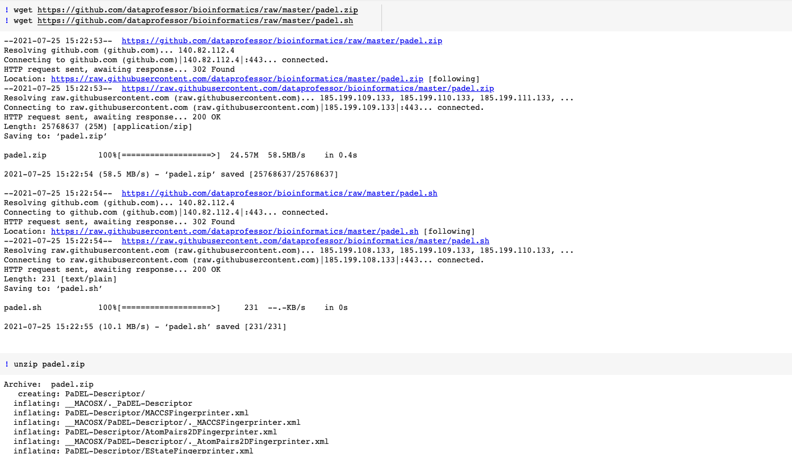

Slide 21
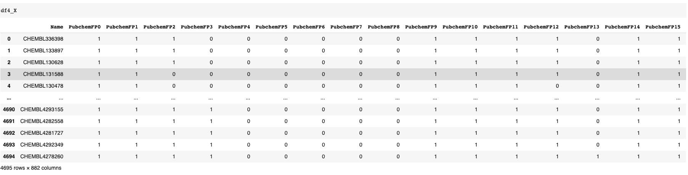
PUBCHEM FINGERPRINT

Slide 22


Slide 23

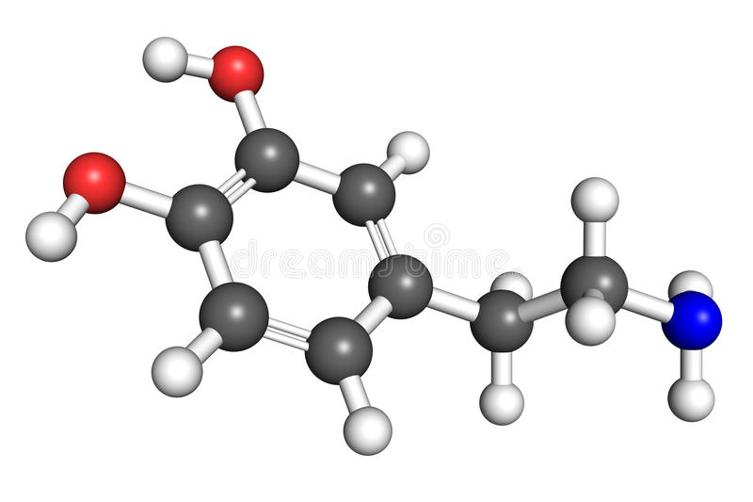
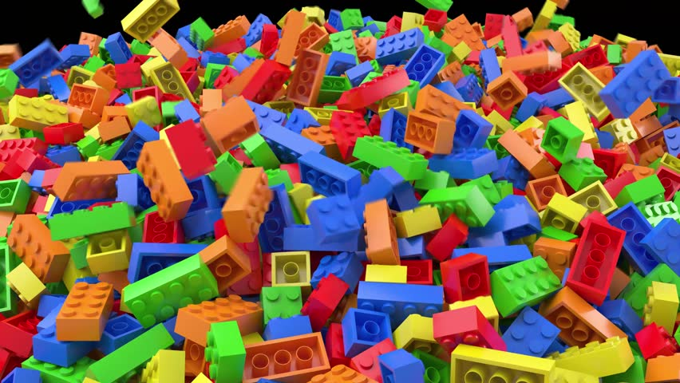
MÁXIMA POTENCIA
MÁXIMA SEGURIDAD
MÍNIMA TOXICIDAD

Slide 24
04.
04.
MODELO DE REGRESIÓN RANDOM FOREST

Slide 25

PREPARO LA MATRIZ X, Y
X – DESCRIPTORES
Y – pIC50
VALOR DE BIOACTIVIDAD
04.
04.
GRUPOS FUNCIONALES PARA CREAR
UN BUEN FÁRMACO

Slide 26
04.
04.
- ELIMINO LAS VARIABLES CON VARIANZA BAJA - SEPARO EN TRAIN TEST (80% - 20%) - MODELO SIMPLE DE REGRESIÓN CON RANDOM FOREST

Slide 27
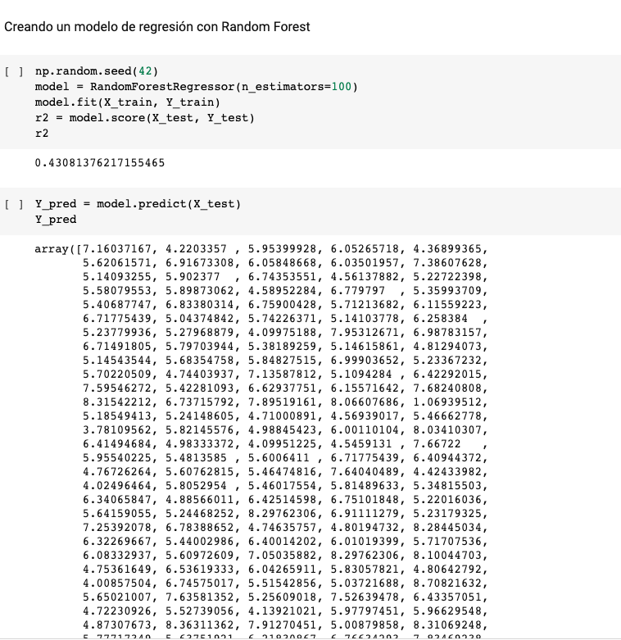
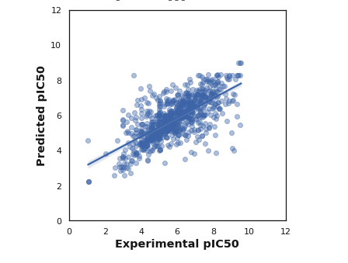

Slide 28
EL PROGRESO LO LOGRAN L@S PEREZO@S QUE INTENTAN ENCONTRAR FORMAS MAS FÁCILES DE HACER LAS COSAS
– Robert Heinlein

Slide 29
05.
05.
MODELOS DE ML LIBRERIA LAZYPREDICT

Slide 30
05.
05.
¿CUAL ES EL MAJOR MODELO PARA MIS DATOS? LazyPredict 39 MODELOS DE SCIKIT-LEARN

Slide 31
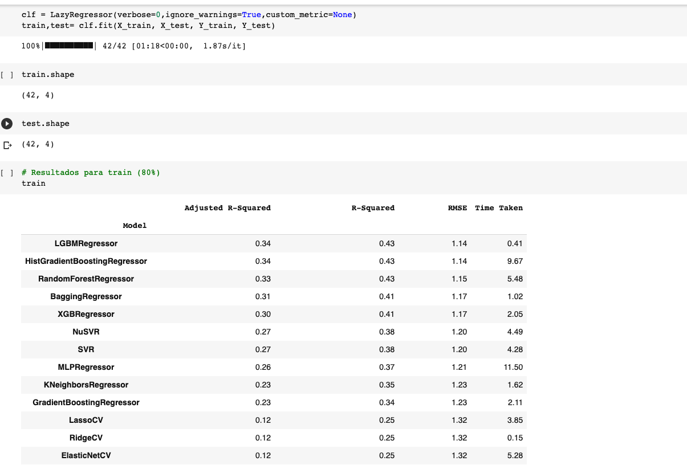

Slide 32
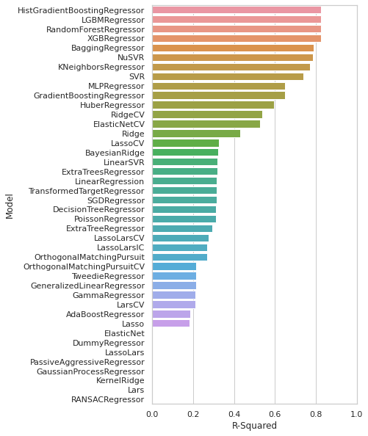
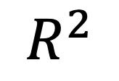
$$R^{2}$$

Slide 33
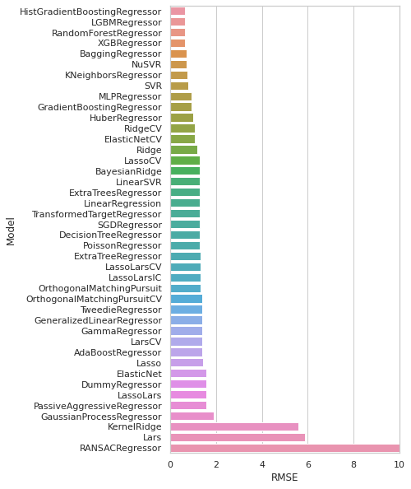
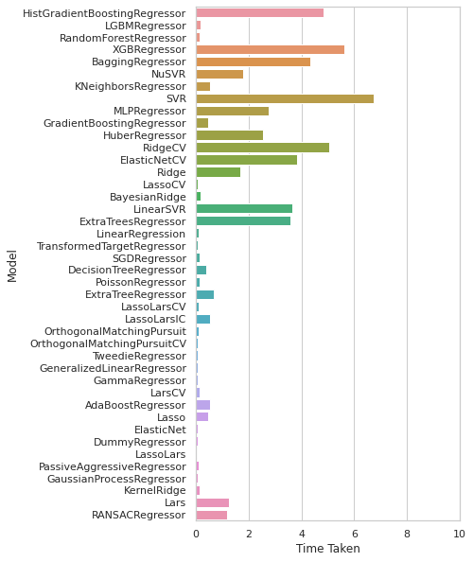
RMSE
TIEMPO (s)

Slide 34
CONCLUSIONES
RESULTADOS y MEJORA DE MODELOS ML
GRAN APRENDIZAJE
80% EDA + CONTEXTO 20% ML
1
2
3
ERRORES
FALLOS LIBRERIAS
- NUEVO SOFTWARES, BD
GRIDSEARCH
SELECCIÓN 5 MEJORES
SELECCIÓN VARIABLES
MAYOR MUESTRA
BALANCEAR CLASES

Slide 35
BIBLIOGRAFÍA
Lipinski descriptores https://codeocean.com/capsule/8848590/tree/v1
PaDELsoftware descarga https://github.com/dataprofessor
PaDELweb https://www.yapcwsoft.com/dd/padeldescriptor/
Mann-Whitney U Test https://machinelearningmastery.com/nonparametric-statistical-significance-tests-in-python/
LazyPredict https://towardsdatascience.com/lazy-predict-fit-and-evaluate-all-the-models-from-scikit-learn-with-a-single-line-of-code-7fe510c7281
Computational Drug Discovery https://www.ncbi.nlm.nih.gov/pmc/articles/PMC3880464/

Slide 36

GRACIAS!
12
The
88
Br
22
Id
1
Ge
99
EKS
ERIKA
KVALEM
SOTO
REPOSITORIO GITHUB

